Slide 1
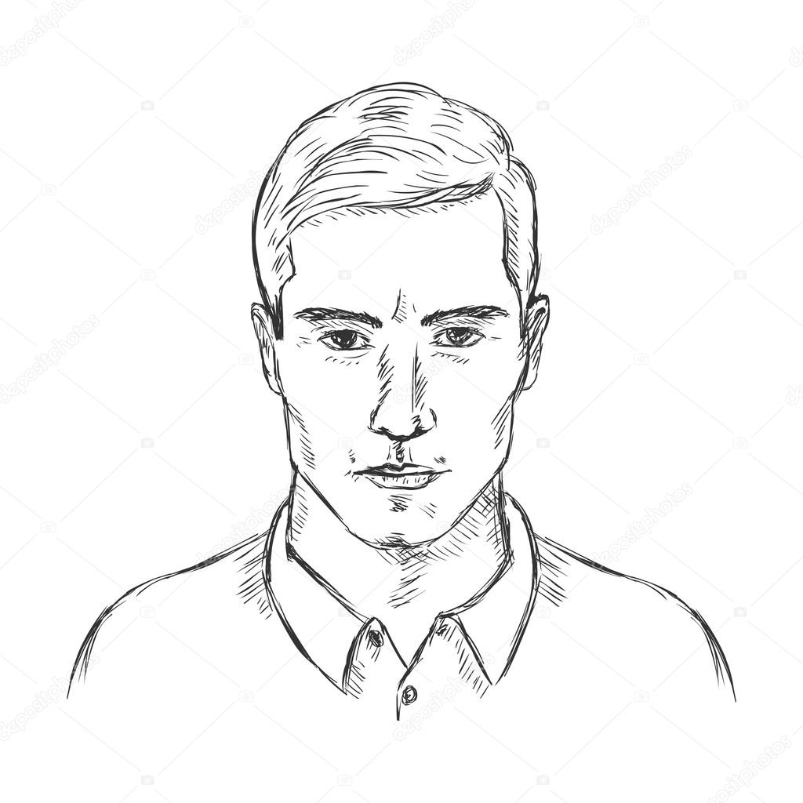
Quem ?
Informações/Comportamento
Roberto
20 a 40 anos
Profissionais da área de TI (de JR a SR)
Conhecimento técnico básico em hardware
Utiliza softwares de monitoramento
Conectado às novas tecnologias
Dores e Necessidades
Precisa identificar as máquinas com maior processamento
Precisa de uma monitoração completa do sistema
Precisa ser mais eficiente em sua função
Não gosta de tarefas repetidas
Sofre com a queda de sistema em datas comemorativas
Busca facilidade nos serviços do dia-a-dia

